Slide 1

STUDI LITERATUR IDENTIFIKASI KANDUNGAN MERKURI PADA KRIM PEMUTIH
Karya Tulis Ilmiah
Oleh:
DEMI TRI AGUSTI
1848401161026
Pembimbing I: Eka Siswanto Syamsul, S.farm.,M.si.,Apt
Penguji :
Penguji I :Henny nurhasnawati, S.Si.,M.si
Penguji II :Triswanto Sentat, M.Farm-klin.,Apt
PROGRAM STUDI DIPLOMA III FARMASI
SEKOLAH TINGGI ILMU KESEHATAN SAMARINDA
SAMARINDA
2021

Slide 2
Latar Belakang, Rumusan Masalah, Tujuan, Manfaat
Krim pemutih, merkuri
BAB I
BAB II
Rancangan Penelitian, Objek, Analisis Data
Simpulan dan Saran
BAB III
Pembahasan
BAB V
BAB IV

Slide 3
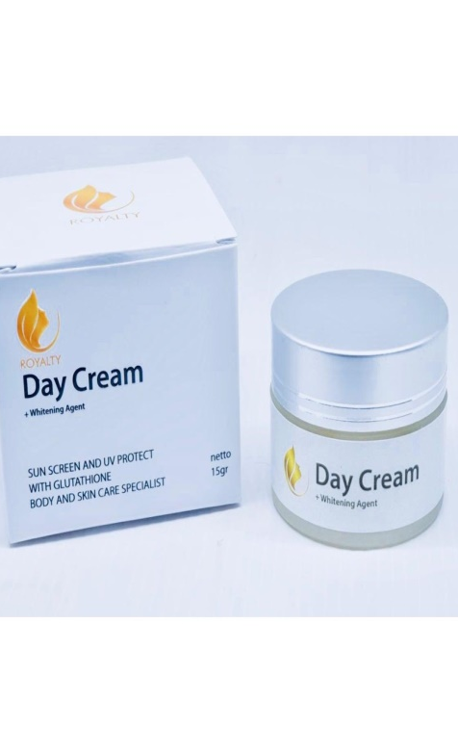


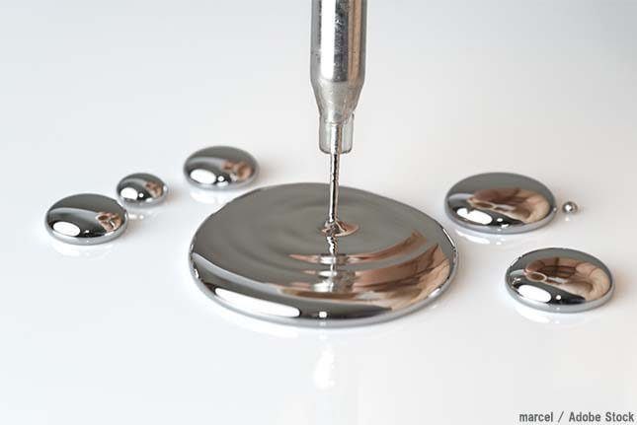
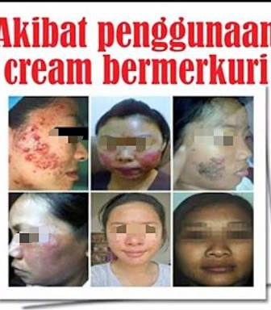
Latar belakang
.

Slide 4
Rumusan masalah
Manfaat Penelitian
Menambah wawasan peneliti mengenai krim pemutih yang aman.
Bagaimana hasil identifikasi merkuri pada krim pemutih?
Menambah wawasan mahasiswa STIKES samarinda mengenai informasi yang berkaitan dengan metode identifikasi merkuri.
Mengetahui hasil identifikasi kandungan merkuri pada krim pemutih.
Untuk mengetahui hasil identifikasi kandungan merkuri pada krim pemutih.
Tujuan Penelitian

Slide 5

Krim pemutih merupakan campuran bahan kimia atau bahan lainnya dengan khasiat bisa memutihkan kulit atau memucatkan noda hitam (coklat) pada kulit. Tujuan penggunaan krim pemutih dalam jangka waktu yang lama agar dapat menghilangkan atau mengurangi hiperpigmentasi pada kulit, tetapi penggunaan yang terus-menerus justru akan menimbulkan pigmentasi yang permanen.
(Parengkuan, 2013).
Merkuri atau air raksa mempunyai nama kimia hydragyrum yang berarti perak air. Merkuri dilambangkan dengan Hg. Pada tabel periodik unsur-unsur kimia, merkuri menempati urutan (NA) 80 dan mempunyai bobot atom (BA 200,59). Merkuri telah dikenal manusia sejak manusia mengenal peradaban. Logam ini dihasilkan dari biji sinabar, HgS yang mengandung unsur merkuri antara 0,1% - 4% (Palar, 2008).

Slide 6
Rancangan Penelitian
Penelitian yang dilakukan adalah studi literatur yang dilakukan dengan cara mengumpulkan, menelaah buku-buku, serta jurnal-jurnal yang terkait dengan merkuri pada krim pemutih. Setelah pengumpulan data berupa jurnal-jurnal terkait identifikasi merkuri, selanjutnya penyajian data hasil identifikasi jurnal akan dibuat dalam bentuk tabel deskriptif. Kemudian dilakukan penarikan kesimpulam, melakukan verifikasi dan tinjauan ulang data yang didapat agar penarikan simpulan dilakukan dengan benar. Penelitian ini dilakukan pada bulan April-Juni 2021.
METODE PENELITIAN
Objek penelitian adalah hasil identifikasi kandungan merkuri pada krim pemutih.
Analisis data yang digunakan adalah analisis deskriptif, yaitu memberikan gambaran hasil identifikasi kandungan merkuri pada krim pemutih dalam bentuk tabel dan narasi deskriptif.
Objek Penelitian
Analisis Data

Slide 7
Tahap Penelitian
04
Membahas dan menganalisis keterkaitan dari masing- masing literatur
02
Mempelajari dan mereduksi beberapa literatur berupa KTI dan jurnal penelitian
Penarikan simpulan
05
01
Menyajikan literatur dalam bentuk tabel deskriptif
Pengumpulan literatur dan memilah literatur yang terkait dengan identifikasi kandungan merkuri pada krim pemutih.
03

Slide 8
Tabel 1. penelitian sebelumnya
BAB IV Pembahasan
\
Judul | Analisis Kandungan Merkuri (Hg) Pada Beberapa Krim Pemutih Wajah Tanpa Ijin BPOM Yang Beredar Di Pasar 45 Manado | Analisis Kandungan Merkuri Pada Krim Pemutih Yang Beredar Di Pasar Tomohon Dan Tondano | Identifikasi Merkuri Pada Krim Pemutih Wajah Yang Beredar Di Pasar Pagi Samarinda
Peneliti | Ribka K Mona, Julius Pontoh, Paulina V.Y. Yamlean | Anastasya F. Mongdong, Jeane Mongie, Vlagia I. Paat, Douglas N. Pareta | Riska Ayu Pratiwi
Lembaga/Nama Jurnal, Tahun | Jurnal Ilmiah Farmasi UNSRAT Vol.7 2018 | Jurnal Biofarmasetikal Tropis Vol.2 2019 | Karya Tulis Ilmiah STIKSAM 2018
Tujuan Penelitian | Mengidentifikasi kandungan merkuri dan mengukur kandungan merkuri pada sediaan krim pemutih (tanpa BPOM) yang beredar di pasar 45 Manado. | Mengidentifikasi ada tidaknya kandungan merkuri pada krim pemutih yang beredar di pasar tomohon dn tondano. | Untuk mengetahui hasil uji kandungan merkuri yang terdapat pada krim pemutih wajah dengan metode reaksi warna, kawat tembaga, dan tes kit.
Metode | Uji reaksi warna dengan KI | Uji kawat tembaga | Uji reaksi warna (KI, NaOH 2M, SnCl₂ 25%, ammonia pekat (NH₃) ), uji kawat tembaga, uji tes kit.
Hasil Penelitian | Dari 7 sampel yang direaksikan dengan KI, hanya 1 sampel yang positif mengandung merkuri. Dan peneliti melakukan identifikasi secara kuantitatif dengan SSA didapatkan bahwa 3 sampel dari 7 sampel terdapat kandungan merkuri. | Dari 4 sampel yang diteliti menggunakan uji kawat tembaga terdapat 1 sampel yang mengandung merkuri. Dan peneliti melakukan identifikasi secara kuantitatif dengan metode SSA didapatkan bahwa 3 sampel dari 4 sampel terdapat kandungan merkuri. | Dari 5 sampel yang diuji, pada reaksi warna kelima sampel tidak mengandung merkuri, metode kawat tembaga dan tes kit terdapat 3 sampel yang mengandung merkuri.
Literatur yang digunakan ialah 1 KTI (Karya Tulis Ilmiah) dan 2 jurnal ilmiah yang terkait dengan identifikasi kandungan merkuri pada krim pemutih wajah.
Tabel 1 menjelaskan informasi tentang ringkasan artikel penelitian mengenai identifikasi kandungan merkuri pada krim pemutih. Identifikasi dilakukan dengan metode reaksi warna, uji kawat tembaga, tes kit, dan SSA (Spektrofotometer Serapan Atom).

Slide 9
Uji | Sampel | Warna
 |  | * | ** | ***
KI 0,5 N | Sampel (+) | Endapan orange | - | Endapan orange
 | Sampel (-) | Kuning, coklat, orange | - | Kuning, jingga
SnCl₂ 25% | sampel (+) | - | -
 | sampel (-) | - | - | tidak ada perubahan warna/bening
NaOH 2 M | Sampel (+) | - | -
 | Sampel (-) | - | - | kuning
Ammonia Pekat | Sampel (+) | - | -
 | Sampel (-) | - | - | kuning
Uji Kawat Tembaga | Sampel (+) | - | Dilapisi bercak abu-abu | Dilapisi bercak abu-abu
 | Sampel (-) | - | Tidak dilapisi bercak abu-abu | tidak dilapisi bercak abu-abu
Tes Kit | Sampel (+) | - | - | Endapan abu-abu
 | Sampel (-) | - | - | Larutan bening
Tabel 2. Hasil uji kualitatif identifikasi kandungan merkuri pada krim pemutih wajah
29,5
. Faktor penyebab berbedanya kadar nitrit
1467,36
PowerPoint Presentation
Keterangan:
Sumber:
*Mona (2018)
**Anastasya (2019)
***pratiwi (2018)
2,46

Slide 10
Tabel 3. Hasil uji kuantitatif identifikasi kandungan merkuri pada krim pemutih wajah
uji | * | ** | ***
Spektrofotometer Serapan Atom (SSA) | 0,1299 ppm (sampel B), 0,1822 ppm (sampel C), 0,0566 ppm (sampel G) | 0,0248 ppm (sampel A), 0,0112 ppm (sampel D) | -
Keterangan:
Sumber:
*Mona (2018)
**Anastasya (2019)
***pratiwi (2018)

Slide 11
Hasil dari ketiga penelitian ini, masih banyak ditemukan krim pemutih wajah yang mengandung merkuri. Merkuri yang terkandung dalam krim pemutih wajah dapat masuk kedalam tubuh dengan jalan terserap melalui kulit. Pemakaian krim pemutih yang mengandung merkuri akan menjadikan kulit mulus, namun kemudian akan mengendap di bawah kulit dan setelah bertahun-tahun kulit akan menjadi biru kehitaman bahkan dapat memicu timbulnya kanker. Merkuri yang terakumulasi di dalam organ tubuh merupakan zat karsiogenik yang dapat menyebabkan kematian.
Berdasarkan ketiga penelitian ini, untuk sampel-sampel yang mengandung merkuri dinyatakan tidak aman untuk digunakan karena menurut Peraturan Kepala Badan Pengawas Obat dan Makanan Republik Indonesia N0.18 Tahun 2015 Tentang Persyaratan Teknis Bahan Kosmetika, bahwa merkuri dan senyawanya dilarang ditambahkan dalam sediaan kosmetika.

Slide 12
Simpulan
Saran
Berdasarkan hasil studi literatur menunjukkan bahwa identifikasi kandungan merkuri pada krim pemutih wajah menggunakan uji reaksi warna, uji kawat tembaga, tes kit, dan SSA (Spektrofotometer Serapan Atom). Berdasarkan telaah literatur menunjukkan bahwa masih ditemukan beberapa krim pemutih wajah yang mengandung merkuri.
Mengingat adanya kandungan merkuri dalam sampel krim pemutih, maka diharapkan masyarakat agar lebih hati-hati dalam memilih kosmetika pemutih.
Perlu adanya sosialisasi keamanan kosmetik oleh instansi terkait (Balai POM dan dinas kesehatan kota/kabupaten) kepada masyarakat.
BAB V

Slide 13
Thank You

